Slide 1
echarts
主讲老师：老周-micle

Slide 2
01
数据集
02
工具组件（legend、tooltip、toolbox、dataZoom、brush）
echarts通用配置
03
坐标系
04
组件visualMap

Slide 3
1. 数据集
数据集（dataset）是专门用来管理数据的组件
在系列中设置数据 系列（series）
属性名 | 描述
xAxis | 其中的data类目数据，在类目轴（type: 'category'）中有效
series | 系列中的数据内容数组。数组项通常为具体的数据项
数据集（dataset）是专门用来管理数据的组件
属性名 | 描述
dataset. source | 原始数据。一般来说，原始数据表达的是二维表。二维数组，其中第一行/列可以给出 维度名，也可以不给出，直接就是数据
dataset. dimensions | 使用 dimensions 定义 series.data 或者 dataset.source 的每个维度的信息。

Slide 4
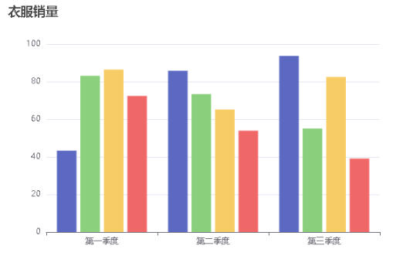
1. 数据集
1.1 数据集（dataset）是专门用来管理数据的组件
需求：使用多种方式完成下列图表
Notes:
xAxis: { type: 'category', data:["第一季度","第二季度","第三季度"] },
yAxis: {},
series: [
{ type: 'bar', name:"2020", data: [43.3, 85.8, 93.7] },
{ type: 'bar', name:"2021", data: [83.1, 73.4, 55.1] },
{ type: 'bar', name:"2022", data: [86.4, 65.2, 82.5] },
{ type: 'bar', name:"2023", data: [72.4, 53.9, 39.1] }
]
第二种：
dataset: {
source: [
['product', '2015', '2016', '2017'],
['第一季度', 43.3, 85.8, 93.7],
['第二季度', 83.1, 73.4, 55.1],
['第三季度', 86.4, 65.2, 82.5]
]
},
第三种
dataset: {
dimensions: ['product', '2015', '2016', '2017'],
source: [
{ product: '第一季度', 2015: 43.3, 2016: 85.8, 2017: 93.7 },
{ product: '第二季度', 2015: 83.1, 2016: 73.4, 2017: 55.1 },
{ product: '第三季度', 2015: 86.4, 2016: 65.2, 2017: 82.5 }
]
},

Slide 5
2. 工具组件
2.1 legend图例组件
图例是图表中对内容区元素的注释、用不同形状、颜色、文字等来标示不同数据列，通过点击对应数据列的标记，可以显示或隐藏该数据列
属性名 | 描述
data | name（对应series的name值）icon
align | auto/left/right
selected | 图列选中状态表{name:false,name2:true}
selectedMode | 图例选择的模式，控制是否可以通过点击图例改变系列的显示状态。默认开启图例选择，可以设成 false 关闭 除此之外也可以设成 'single' 或者 'multiple' 使用单选或者多选模式
selector | [{type: 'all or inverse', title: '全选'},{type: 'inverse',title: '反选'}] Boolean ['all', 'inverse']

Slide 6
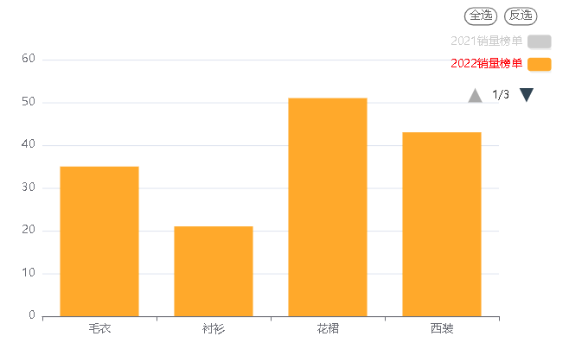
2. 工具组件
2.1 legend图例组件-案例
需求：
1.每个系列柱状图颜色分别为红黄蓝
2.默认选中2022
3.2022字体默认为红色，其它不变
4.单选
5.legend靠右显示，显示区域默认显示两个，可以实现分页
6.将legend改成如图所示
Notes:
legend:{
// 图标
// icon:'circle',
// 单例模式，只显示一个
// selectedMode:'single',
// 禁止点击
selectedMode:false,
selected: {
// 不选中2020
'2020': false,
}
},

Slide 7
2. 工具组件
2.2 tooltip提示框组件
属性名 | 描述
trigger | 'item' 数据项图形触发，主要在散点图，饼图等无类目轴的图表中使用 'axis' 坐标轴触发，主要在柱状图，折线图等会使用类目轴的图表中使用 'none' 什么都不触发
axisPointer | 坐标轴指示器配置项
triggerOn | 提示框触发的条件 'mousemove'鼠标移动时触发 'click'鼠标点击时触发 'mousemove|click'同时鼠标移动和点击时触发 'none'不在 'mousemove' 或 'click' 时触发
alwaysShowContent | 是否永远显示提示框内容，默认情况下在移出可触发提示框区域后 一定时间 后隐藏，设置为 true 可以保证一直显示提示框内容

Slide 8
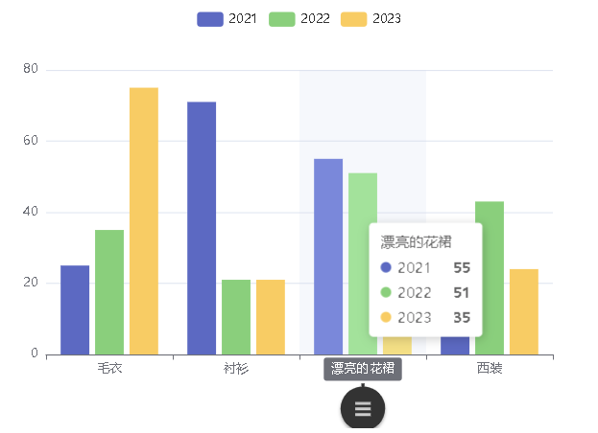
2. 工具组件
需求：
1.点击柱状图，显示提示框
2.提示框中显示，这一系列的所有数据
3.显示x轴提示器
4.移动到对应的位置在原来x轴字段加上漂亮的
5.选择每一个系列有背景色
2.2 tooltip提示框组件

Slide 9
2. 工具组件
2.3 toolbox工具栏
工具栏。内置有导出图片，数据视图，动态类型切换，数据区域缩放，重置五个工具
属性名 | 描述
feature.saveAsImage | 保存为图片
feature. dataView | 数据视图工具，可以展现当前图表所用的数据，编辑后可以动态更新
feature. magicType | 动态类型切换类型
feature. dataZoom | 数据区域缩放。目前只支持直角坐标系的缩放
feature. restore | 配置项还原

Slide 10
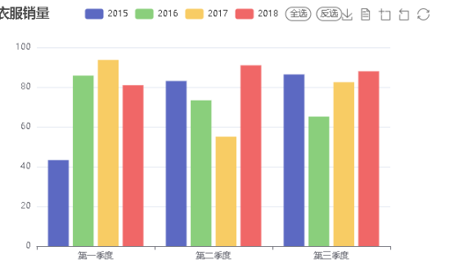
2. 工具组件
2.3 toolbox工具栏
需求：完成下列图标的功能及展示

Slide 11
2. 工具组件
2.4 dataZoom缩放工具
组件 用于区域缩放，从而能自由关注细节的数据信息，或者概览数据整体，或者去除离群点的影响
属性名 | 描述
type | inside （内置型缩放）slider（滑动条型数据区域缩放组件）
start | 数据窗口范围的起始百分比0 ~ 100。表示 0% ~ 100%
end | 数据窗口范围的结束百分比0 ~ 100。表示 0% ~ 100%
realtime | 拖动时，是否实时更新系列的视图。如果设置为 false，则只在拖拽结束的时候更新
xAxisIndex、yAxisIndex | 选择哪一个轴

Slide 12
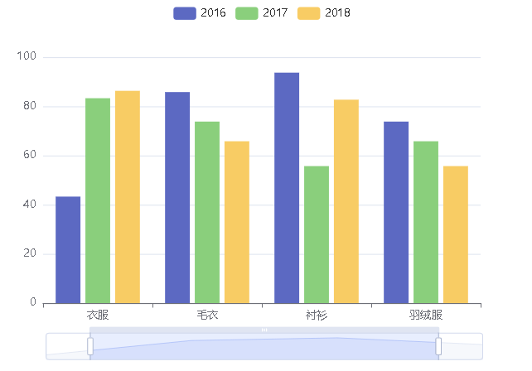
2. 工具组件
需求：
1.新增一个dataZoom滚动条
2.选中中间的部分
2.4 dataZoom缩放工具
Notes:
var option = {
legend:{},
xAxis: {
type: 'category',
data:['衣服','毛衣','衬衫','羽绒服']
},
yAxis: {},
dataZoom:{
show: true,
realtime: true,
start: 10,
end: 90,
},
series: [
{
type: 'bar',
name: '2016',
data:[ 43.3, 85.8, 93.7,73.8]
},
{
type: 'bar',
name: '2017',
data:[ 83.3, 73.8, 55.7, 65.8]
},
{
type: 'bar',
name: '2018',
data:[ 86.3, 65.8, 82.7, 55.7]
},
]
};

Slide 13
2. 工具组件
2.5 brush选择区域
brush 是区域选择组件，用户可以选择图中一部分数据，从而便于向用户展示被选中数据，或者他们的一些统计计算结果
属性名 | 描述
toolbox | ['rect', 'polygon', 'lineX', 'lineY', ,'keep', 'clear']
inBrush，outOfBrush | 选中范围视觉内（外）的元素
brushLink | [3, 4, 5] 表示 seriesIndex 为 3, 4, 5 的 series 可以被联动。 'all' 表示所有 series 都进行 brushLink。 'none' 或 null 或 undefined 表示不启用 brushLink 功能

Slide 14
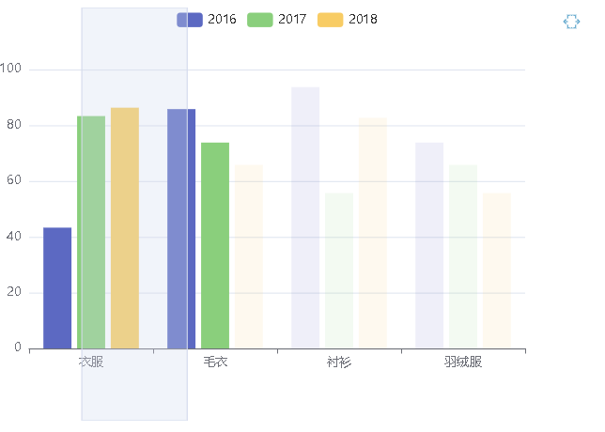
需求：
1.选中第一个x轴的第二根柱子，可以联动前一个选中
2.只能选中X轴
2. 工具组件
2.5 brush选择区域

Slide 15
3. 坐标系
3.1 grid直角坐标系
直角坐标系内绘图网格，单个 grid 内最多可以放置上下两个 X 轴，左右两个 Y 轴。可以在网格上绘制折线图，柱状图，散点图（气泡图）
属性名 | 描述
top、bottom、left、right | 离容器(上下左右)侧的距离。值可以是 百分比、数字或者'left', 'center', 'right'
轴名
属性名 | 描述
xAxis | x轴
yAxis | y轴
Notes:
添加标题，可以看到标题与图形距离太近

Slide 16
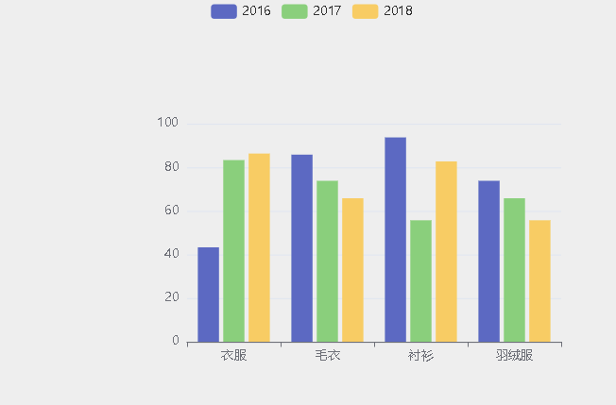
3. 坐标系
3.1 grid直角坐标系
需求：
距离左边 30% 顶部50%

Slide 17
3. 坐标系
3.2 polar极坐标系
polar极坐标系，可以用于散点图、折线图和柱状图
属性名 | 描述
center | 极坐标系的中心（圆心）坐标，数组的第一项是横坐标，第二项是纵坐标 支持设置成百分比，设置成百分比时第一项是相对于容器宽度，第二项是相对于容器高度
radius | number：直接指定外半径值 string：例如，'20%'，表示外半径为可视区尺寸的 20% 长度 Array.<number|string>：数组的第一项是内半径，第二项是外半径。
轴名
属性名 | 描述
radiusAxis | 极坐标系的径向轴
angleAxis | 极坐标系的角度轴

Slide 18
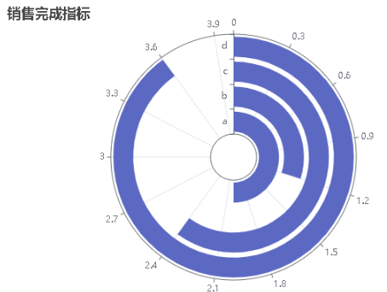
3. 坐标系
3.2 polar极坐标系
Notes:
options = {
title: [
{
text: '销售完成指标'
}
],
polar: {
radius: [30, '80%']
},
angleAxis: {
max: 4
},
radiusAxis: {
type: 'category',
data: ['张三', '李四', '王五', '赵六']
},
series: {
type: 'bar',
data: [2, 1.2, 2.4, 3.6],
coordinateSystem: 'polar'
}
}

Slide 19
3. 坐标系
3.3 parallel平行坐标系
是一种可视化高维数据的图表图
属性名 | 描述
top、bottom、left、right | 离容器(上下左右)侧的距离。值可以是 百分比、数字或者'left', 'center', 'right'
layout | 'horizontal'：水平排布各个坐标轴 'vertical'：竖直排布各个坐标轴
轴名
属性名 | 描述
parallelAxis | 这个是『坐标系』中的坐标轴的配置。自然，需要有多个坐标轴

Slide 20
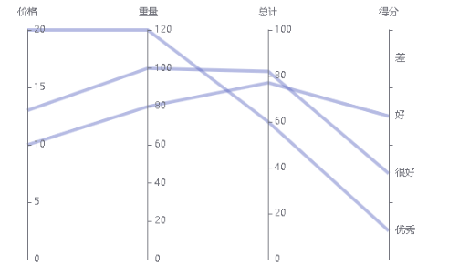
3. 坐标系
3.3 parallel平行坐标系-案例
Notes:
options = {
parallelAxis: [
{ dim: 0, name: '价格' },
{ dim: 1, name: '重量' },
{ dim: 2, name: '总计' },
{
dim: 3,
name: '得分',
type: 'category',
data: ['优秀', '很好', '好', '差']
}
],
series: {
type: 'parallel',
lineStyle: {
width: 4
},
data: [
[12.99, 100, 82, '很好'],
[9.99, 80, 77, '好'],
[20, 120, 60, '优秀']
]
}
}

Slide 21
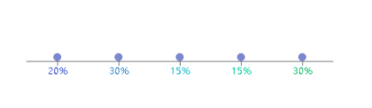
3. 坐标系
3.4 单轴坐标系singleAxis
单轴。可以被应用到散点图中展现一维数据
属性名 | 描述
top、bottom、left、right | 离容器(上下左右)侧的距离。值可以是 百分比、数字或者'left', 'center', 'right'
orient | 'horizontal'：水平排布各个坐标轴 'vertical'：竖直排布各个坐标轴
data | 类目数据 类比xAxis
案例
Notes:
var colorArr1 = ["#33b565", "#20cc98", "#20b9cf", "#2089cf", "#205bcf"];
var options = {
backgroundColor: "transparent",
singleAxis: [
{
type: "category",
width: 390,
height: 10,
left: 165,
top: 255,
axisTick: {
alignWithLabel: true,
},
data: [
{
value: "20%",
},
{
value: "30%",
},
{
value: "15%",
},
{
value: "15%",
},
{
value: "30%",
},
],
},
],
series: [
{
singleAxisIndex: 0,
coordinateSystem: "singleAxis",
type: "scatter",
data: [[0], [1], [2], [3], [4]],
},
],
}

Slide 22
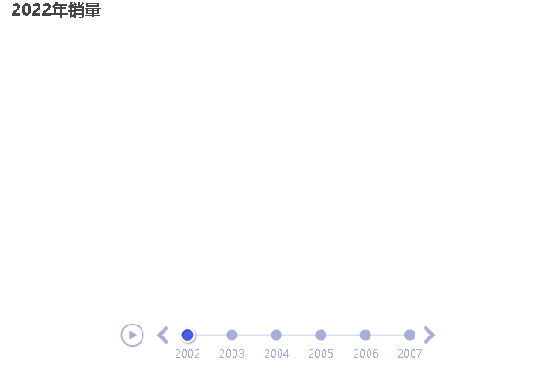
3. 坐标系
3.5 timeline时间轴
timeline 组件，提供了在多个 ECharts option 间进行切换、播放等操作的功能。
。
需求：
点击播放按钮时候，销量显示当前年份的销量
Notes:
options = {
baseOption:{
timeline: {
data: ['2002-01-01', '2003-01-01', '2004-01-01','2005-01-01', '2006-01-01', '2007-01-01']
}
},
options:[
{title: {text:"2022年销量"}},
{title: {text:"2023年销量"}},
{title: {text:"2024年销量"}},
{title: {text:"2025年销量"}},
{title: {text:"2026年销量"}},
{title: {text:"2027年销量"}},
]

Slide 23
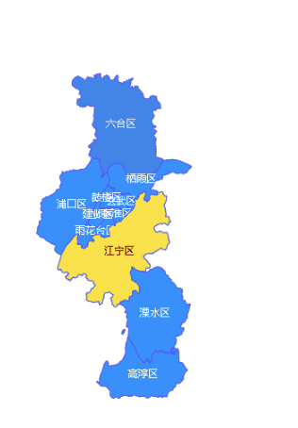
3. 坐标系
3.6 geo地理坐标系
地理坐标系组件用于地图的绘制，支持在地理坐标系上绘制散点图，线集。
需求：
移动到对应的地图区域即显示红色
阿里云可视化地图json地址 http://datav.aliyun.com/portal/school/atlas/area_selector
Notes:
$.get("https://geo.datav.aliyun.com/areas_v3/bound/320100_full.json","",(getJson)=>{
echarts.registerMap('南京', getJson);
data = getJson.features.map((item) => {
let a = 0
if(item.properties.name.indexOf("江宁区") != -1) {
a = 2
}
return {
value: a,
name: item.properties.name
}
});
console.log(data)
var option = {
geo: {
map: '南京',
zoom: 0.8
},
visualMap: {
pieces: [{
gte: 1,
color: "#e13055"
}, {
value: 0,
color: "#FFFFFF"
}],
show: false,
},
series: [
{
type: 'map',
map: '南京',
zoom: 0.8,
roam: false, // 是否开启鼠标缩放和平移漫游
label: {
normal: {
show: true,
textStyle: {
fontSize: 12,
color: '#fff'
}
}
},
itemStyle: { // 地图区域的多边形 图形样式
normal: { // 是图形在默认状态下的样式
label: {
show: true, // 是否显示标签
textStyle: {
color: 'transparent'
},
},
borderWidth: 1,
borderColor: '#3c64ff',
areaColor: '#2298ff'
},
emphasis: {
areaColor: "red",
shadowOffsetX: 0,
shadowOffsetY: 0,
borderWidth: 0
}
},
showLegendSymbol: false,
data: data
},
]
}
myChart.setOption(option);
// showTips('江宁区');
})
function showTips(name) {
data.forEach((item, i) => {
if (item.name.includes(name)) {
myChart.dispatchAction({
type: 'mapSelect',
seriesIndex: 0,
dataIndex: i
});
}
})
}

Slide 24
4. visualMap组件（视觉映射）
visualMap 是视觉映射组件，用于进行『视觉编码』，也就是将数据映射到视觉元素（视觉通道）
属性名 | 描述
type | 1：（continuous）连续型视觉映射组件 2：（piecewise）分段型视觉映射组件
calculable | 是否显示拖拽用的手柄
min/max | 组件的允许的最小（大）值
inRange outOfRange | 定义 在选中范围中（外） 的视觉元素

Slide 25
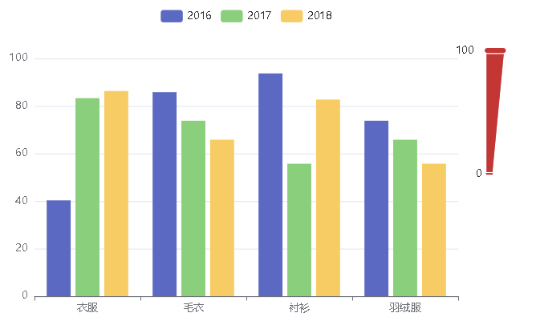
4. visualMap组件（视觉映射）
需求：
移动右边红色图标显示对应的数轴
Notes:
var option = {
legend:{},
xAxis: {
type: 'category',
data:['衣服','毛衣','衬衫','羽绒服']
},
yAxis: {},
visualMap: [{
type:'piecewise',
left: 'right',
top: '10%',
min: 0,
max: 100,
calculable: true,
inRange: {
symbolSize: [10, 70]
},
outOfRange: {
symbolSize: [10, 70],
color: ['rgba(255,255,255,0.4)']
},
controller: {
inRange: {
color: ['#c23531']
},
outOfRange: {
color: ['#999']
}
}
}],
series: [
{
type: 'bar',
name: '2016',
data:[ 40.3, 85.8, 93.7,73.8],
}
,
{
type: 'bar',
name: '2017',
data:[ 83.3, 73.8, 55.7, 65.8]
},
{
type: 'bar',
name: '2018',
data:[ 86.3, 65.8, 82.7, 55.7]
}
]
};

Slide 26
小结
1.数据集中的数据配置方式
2.legend组件中的属性
data、align、selected、selectedMode、selector等
3.tooltip提示框
4.toolbox工具栏的五个工具，dataZoom，brush
5.坐标系
直角坐标系、极坐标系、平行坐标系、单轴、时间轴、地理坐标系
6.visualMap映射组件

Slide 27
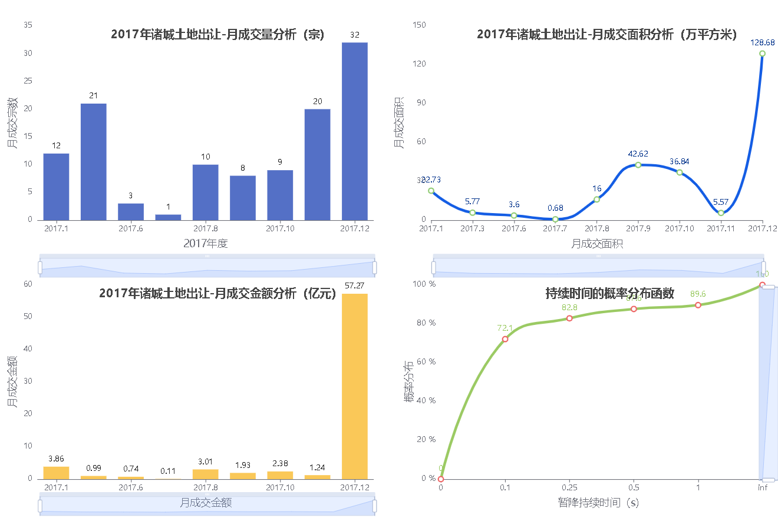
课后练习

Slide 28
THANKS

